Slide 1
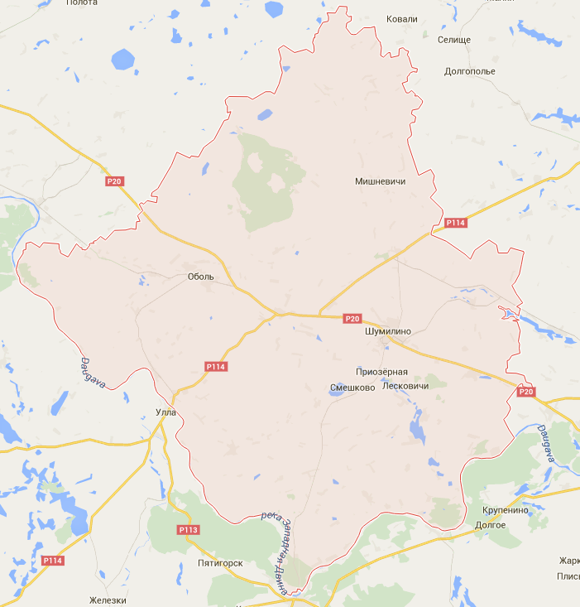
Бюллетень об исполнении местных бюджетов на 1 июля 2019 года
Финансовый отдел Шумилинского райисполкома

Slide 2
Состав местных бюджетов
РАЙОННЫЙ БЮДЖЕТ
Базовый
уровень (1)
БЮДЖЕТЫ сельских Советов
Первичный
уровень (8)

Slide 3
Исполнение бюджета
тыс.руб.
Наименование | ДОХОДЫ |  |  | РАСХОДЫ |  |  | ДЕФИЦИТ(-); ПРОФИЦИТ (+)
 | Уточненный план 1 полуг. | Исполнено 1 полуг. | % | Уточненный план 1 полуг. | Исполнено 1 полуг. | % | Уточненный план 1 полуг. | Исполнено 1 полуг.
Консолидированный бюджет района | 15516,0 | 15608,2 | 100,6 | 17370,2 | 16272,3 | 93,7 | -1854,2 | -664,1
Районный бюджет | 15300,3 | 15389,4 | 100,6 | 17154,4 | 16069,8 | 93,7 | -1854,1 | -680,4
Добейский | 42,3 | 42,3 | 100,0 | 42,3 | 42,3 | 100,0 | 0,0 | 0,0
Ковляковский | 35,8 | 36,7 | 102,5 | 35,8 | 34,6 | 96,6 | 0,0 | 2,1
Ловжанский | 48,4 | 48,4 | 100,8 | 48 | 47,7 | 99,4 | 0,0 | 0,7
Мишневичский | 39,6 | 39,8 | 100,5 | 39,6 | 38,2 | 96,5 | 0,0 | 1,6
Николаевский | 32,7 | 33,4 | 102,1 | 32,7 | 30,3 | 92,7 | 0,0 | 3,1
Обольский | 45,6 | 45,6 | 100,0 | 45,8 | 40,0 | 87,3 | -0,2 | 5,6
Светлосельский | 41,7 | 42,5 | 101,9 | 41,7 | 41,0 | 98,3 | 0,0 | 1,5
Сиротинский | 38,8 | 38,8 | 100,0 | 38,8 | 37,3 | 96,1 | 0,0 | 1,5
ИТОГО по бюджетам сельских Советов | 324,5 | 327,5 | 100,9 | 324,7 | 311,4 | 95,4 | -0,2 | 16,1

Slide 4
Структура доходов местных бюджетов
тыс.руб.
тыс.руб.

Slide 5
Динамика доходов местных бюджетов
тыс.руб.
тыс.руб.
101,8%
112,4%
140,1%
113,7%
120,9%
107,7%
97,7%
116,6%
125,8%
Темпы роста доходов

Slide 6
Доля собственных доходов в структуре доходов местных бюджетов

Slide 7
Структура расходов местных бюджетов по функциональной классификации расходов бюджета

Slide 8
Структура расходов местных бюджетов по экономической классификации расходов бюджета

Slide 9
Динамика расходов местных бюджетов
тыс.руб.
112,3%
112,4%
руб.
90,8%
89,6%
97,7%
88,0%
97,3%
84,0%
97,6%
83,5%
Темпы роста расходов

Slide 10
Долговые обязательства органов местного управления и самоуправления
тыс. рублей
 | 1 полуго-дие 2015 г. | 1 полуго-дие 2016 г. | 1 полуго-дие 2017 г. | 1 полуго-дие 2018 г. | 1 полуго-дие 2019 г.
Ценные бумаги, размещенные местными исполнительными и распорядительными органами на внутреннем финансовом рынке | 0,0 | 0,0 | 2455,1 | 2455,1 | 2221,3
Обязательства, подлежащие исполнению по выданным гарантиям местных исполнительных и распорядительных органов | 0,0 | 239,6 | 90,9 | 0,0 | 0,0
Бюджетные кредиты | 250,0 | 510,0 |  | 0,0 | 1 100,0
Долг органов местного управления и самоуправления | 250,0 | 749,6 | 2546,0 | 2455,1 | 3 321,3
Долг, гарантированный местными исполнительными и распорядительными органами | 3888,7 | 3645,7 | 1358,8 | 122,5 | 110,7
ВСЕГО | 4138,7 | 4395,3 | 3904,8 | 2577,6 | 3432,0

Slide 11
Динамика просроченной задолженности по бюджетным ссудам (займам), исполненным гарантиям
тыс.руб.

